Slide 1
Números Índice

Slide 2
Problemas
Em 01.01.2000, o salário mínimo foi fixado em R$ 151,00; em 01.01.2018, em R$ 954,00. O poder de compra do salário mínimo aumentou 532% no período?
Em setembro de 2006 o preço do leite recebido pelo produtor no Vale do Paraíba foi, em média, R$ 0,467 / litro; em agosto de 2018 esse valor subiu para R$ 1,561. A pecuária leiteira tornou-se mais rentável?

Slide 3
Problemas
Na Bolsa de Nova Iorque (NYSE) são transacionadas ações de mais de 2.400 empresas. Como ter uma avaliação global da tendência do mercado? Bull or Bear?

Slide 4
Brasil – PIB (R$ milhões correntes)
Quanto se deve ao aumento dos preços, e quanto à quantidade produzida?
Fonte: IBGE, Sistema de Contas Nacionais

Slide 5
Números Índices
Um número índice é o quociente que expressa uma dada quantidade em comparação a uma quantidade base.
São valores relativos

Slide 6
Números índice de valor
O valor dos bens e serviços finais (PIB) produzidos no Brasil em 2014 correspondeu a 4,82 vezes o valor correspondente ao observado em 2000 (crescimento de 382%)
V₂₀₀₀ = 1.199.092 V₂₀₁₄ = 5.778.953
V_{2000, 2014} = 100 x 5.778.953 / 1.199.092 = 482
V_{2000, 2000} = 100

Slide 7
Índice de Preços de Laspèyres
Valor da cesta adquirida no período 0 (base), aos preços vigentes no período t
L =
x 100
Valor da cesta adquirida no período 0 (base), aos preços vigentes no período 0

Slide 8
Índice de Preços de Laspèyres

Slide 9
INPC – Região Metropolitana de São Paulo

Slide 10
Índice de Quantidades de Laspèyres
Valor da cesta adquirida no período t, aos preços vigentes no período 0 (base)
L_{q} =
x 100
Valor da cesta adquirida no período 0 (base), aos preços vigentes no período 0

Slide 11
Índice de preços de Paasche
Valor da cesta adquirida no período t (base), aos preços vigentes no período t
P_{p} =
x 100
Valor da cesta adquirida no período t (base), aos preços vigentes no período 0

Slide 12
Índice de quantidades de Paasche
Valor da cesta adquirida no período t (base), aos preços vigentes no período t
P_{q} =
x 100
Valor da cesta adquirida no período 0, aos preços vigentes no período 1 (base)

Slide 13
Índices de preços
INPC – Índice Nacional de Preços ao Consumidor
IBGE; 1 a 6 salários mínimos; 11 regiões metropolitanas
IPCA – Índice de Preços ao Consumidor Ampliado
IBGE; 1 a 40 s.m; 11 regiões metropolitanas
IPC – Índice de Preços ao consumidor
FGV; 1 a 33 s.m.; 7 capitais

Slide 14
Índices de preços
IPA – Índice de Preços no Atacado
FGV; 18 estados
INCC – Índice Nacional da Construção Civil
FGV; 7 capitais
IGP – Índice Geral de Preços
FGV; 60% IPA + 30% IPC + 10% INCC
ICV – Índice do Custo de Vida
Dieese; 1 a 30 s.m.; Município de São Paulo

Slide 15
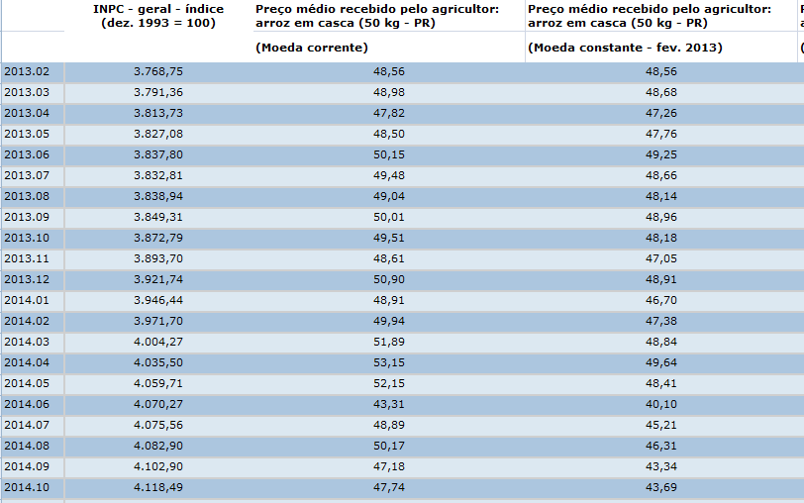
Deflacionando preços

Slide 16
Deflacionando preços
Preço do arroz em fevereiro de 2014 , a preços de fevereiro de 2013
INPC fev.2013
INPC fev.2014
Preço do arroz em fevereiro de 2014 , a preços de fevereiro de 2014

Slide 17
Arroz – Preços ao produtor - PR nominais e reais

Slide 18
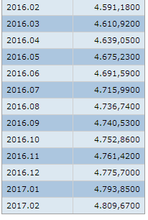
Inflação no período
Medida pela taxa de variação do índice de preços
IPCA

Slide 19
Nível de preços e inflação
α
Inflação no período = tg α

Slide 20
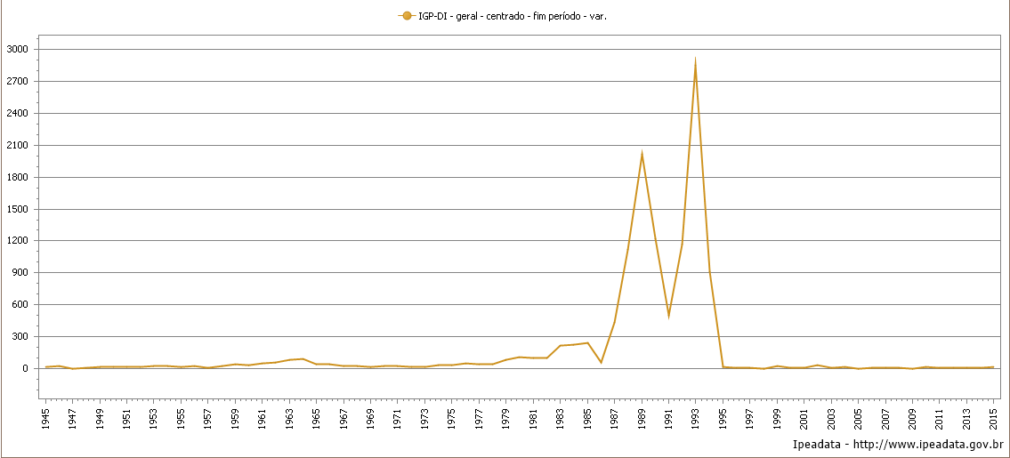
Obtendo a série de índices a partir das taxas de variação

Slide 21
Obtendo a série de índices a partir das taxas de variação
Escolha uma base (Índice 2000 = 100)
Componha as taxas de variação de cada período

Slide 22
Obtendo a série de índices a partir das taxas de variação
2000 | 9,5164 | 100
2001 | 10,2299 | 110,2299
2002 | 27,659 | 140,7184
2003 | 6,9462 | 150,493
2004 | 11,8747 | 168,3636
2005 | 1,4213 | 170,7565
2006 | 3,6412 | 176,9741
2007 | 8,1924 | 191,4725
2008 | 8,5701 | 207,8819
2009 | -0,941 | 205,9257
2010 | 11,2832 | 229,1608
2011 | 4,6437 | 239,8023
2012 | 8,1011 | 259,2289
2013 | 5,5687 | 273,6646
2014 | 3,9208 | 284,3944
2015 | 11,1748 | 316,1749

Slide 23
Mudança de Base
Índice do período t, na base T
Índice do período t, na base S
Índice do período S, na base T

Slide 24
Mudança de Base
 | Base 2000 | Base 2010
2000 | 100,0 | 43,6
2001 | 110,2 | 48,1
2002 | 140,7 | 61,4
2003 | 150,5 | 65,7
2004 | 168,4 | 73,5
2005 | 170,8 | 74,5
2006 | 177,0 | 77,2
2007 | 191,5 | 83,6
2008 | 207,9 | 90,7
2009 | 205,9 | 89,9
2010 | 229,2 | 100,0
2011 | 239,8 | 104,6
2012 | 259,2 | 113,1
2013 | 273,7 | 119,4
2014 | 284,4 | 124,1
2015 | 316,2 | 138,0

Slide 25
Mudança de Base
Transformação de uma série em determinada base, em outra série com outra base
Transformação: alguns atributos ou relações entre objetos mudam, mas pelo menos um atributo ou relação é preservado

Slide 26
Mudança de Base
C
D
A
B

